Slide 1

Úvodní jazykový seminář morfologie: gramatické kategorie sloves

Slide 2
VERBA
VF navíc vyjadřují gramatické kategorie:
VF i VFInf vyjadřují:
slovesný rod
  aktivum
  pasivum
vid
  perfektivum
  imperfektivum
osoba
číslo
způsob
čas
  NE imperativ: pomoz, sedněte
  NE kondicionál minulý a kondicionál přítomný
jmenný rod

Slide 3
způsob
indikativ
imperativ
kondicionál přítomný
  vyjadřuje potenciální děj
  Kdybych se učila, ten test bych snad napsala. nevyjadřují čas!
kondicionál minulý
  vyjadřuje nereálný děj
  Kdybych se byla učila, byla bych ten test napsala.
tzv. transpozice způsobu
  např. Mohla bys už laskavě mlčet?

Slide 4
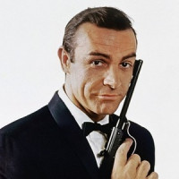
Protřepat, nemíchat.

Slide 5
čas
zařazení predikátu na časové ose ve vztahu k momentu promluvy
rozlišuje se i relativní čas
  Viděla jsem ho, jak nakupuje.
  Říkal, že večer bude číst knížku. Ale pak zase jen prokrastinoval na internetu.

Slide 6
vid
opisné/analytické/perifrastické futurum
dokonavé sloveso: perfektivum
nedokonavé: imperfektivum
  formálně tvořeno jako présent
  významově futurum
vidový protiklad
jen u sloves mutačních (označujících události)
imperfektivum je bezpříznakové: je schopno vyjádřit i bod ukončenosti děje
  Pane vrchní, platím!
  Amadea točil Forman.
  souvisí s protikladem telické × atelické sloveso
četla jsem | čtu | budu číst
přečetla jsem | × | přečtu

Slide 7
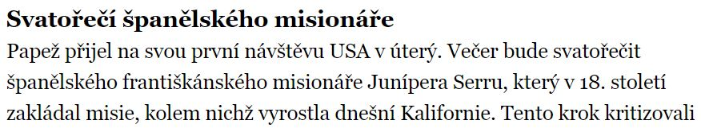
vid
slovesa obouvidá/obouvidová
explodovat, absolvovat, aplikovat
jmenovat, svatořečit, věnovat
Věnuju se psaní. × Tatínkovi věnuju bačkory.

Slide 8
slovesný rod
aktivum
opisné pasivum
  pomocné sloveso BÝT + trpné příčestí
  vyjadřuje jmenný rod
  V té knize je ukryta moudrost.
  Výstava bude zahájena proslovem.
  → odvozená ADJ: auto bylo rozbito × auto bylo rozbité
zvratné pasivum
  pomocí zvratného SE
  netvoří se od reflexiv tantum
  Dneska se nehraje.
  Právě se rozhoduje o dalším lockdownu.
  Zubní pasta se nepapá!

Slide 9
slovesný rod
volba slovesného rodu je zásadní zejména z hlediska syntaxe a významu textu, pragmatiky
subjektová diateze primární
  činitel děje je v pozici podmětu
    Jaroslav jí koblihu.
subjektová diateze sekundární
  činitel děje není v pozici podmětu
    v pozici PU původce děje: Papír byl vynalezen Číňany.
    není vyjádřen vůbec: Na závěr se koláčky pokapou rumem.
  deagentizace: upozadění nebo odsunutí agentu (u zvratných pasiv)

Slide 10
prézentní třídy + vzory
        1. -e-: nese, bere, peče, maže, tře
        2. -ne-: tiskne, hrne, začne
        3. -(u)je-: kryje, kupuje
        4. -í-: prosí, trpí, sází
        5. -á-: dělá
neřadíme do žádné prézentní třídy:
atematická slovesa (pamatujete z morfematiky!): být, vědět, jíst a deriváty
+ chtít
(× budu, budeš, buďme – „nese“)

Slide 11
morfologický rozbor sloves
VF/Vinf | osoba | číslo | způsob | čas | slovesný rod | vid | jmenný rod | třída | vzor
Co určujeme dohromady?
pracoval jsem (× ve 3. os. sg./pl. není pomocné sloveso být)
budu pracovat
upracovat se
být viděn
byl jsem viděn
Co určujeme zvlášť?
chci – pracovat
musím – pracovat
mohl by – pracovat
mohl by – být viděn

Slide 12
změňte kategorii:
být překvapen slovesný rod ?
čtu čas ?
splácej vid ?
nepochopíme osoba ?
rozbila bys způsob ?
pláču číslo ?
vyzdvihnuv jmenný rod ?

Slide 13
změňte kategorii:
být překvapen slovesný rod překvapit
čtu čas četl/a/o jsem + budu číst
splácej vid splať
nepochopíme osoba nepochopíte, nepochopí
rozbila bys způsob rozbiješ, rozbila jsi, rozbij, byla bys rozbila
pláču číslo pláčeme
vyzdvihnuv jmenný rod vyzdvihnuvši

Slide 14
morfologický rozbor sloves
Celkově byly magistrátu ohlášeny tři desítky shromáždění. Ta se budou konat například na Klárově a náměstí Jana Palacha. Už dříve magistrát zakázal průvod „Nezapomínáme“, který by se právě s těmito místy křížil.
Zdroj: http://zpravy.idnes.cz

Slide 15
morfologický rozbor sloves
byly ohlášeny: VF, slož., 3. os. pl., indikativ, prét., perf., pas., fem., IV./prosit
se budou konat: VF, slož., 3. os. pl., indikativ, fut., imperf., akt., V./dělat
zakázal: VF, slož., 3. os. sg., indikativ, prét., perf., akt., mask. inan., I./mazat
nezapomínáme: VF, jedn., 1. os. pl., indikativ, préz., imperf., akt., V./dělat
by se křížil: VF, slož., 3. os. sg., kondicionál přítomný, imperf., akt., mask. inanim., IV./prosit

